Slide 1
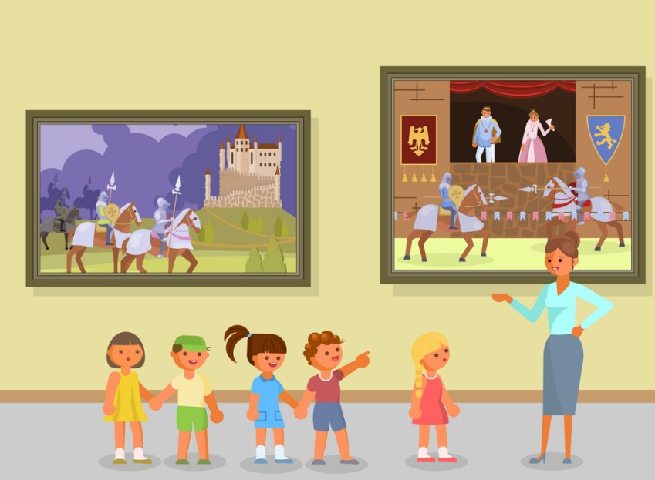
Я досліджую світ
1 клас
людина серед людей
Урок 44
Чи існують правила поведінки в закладах культури?

Slide 2
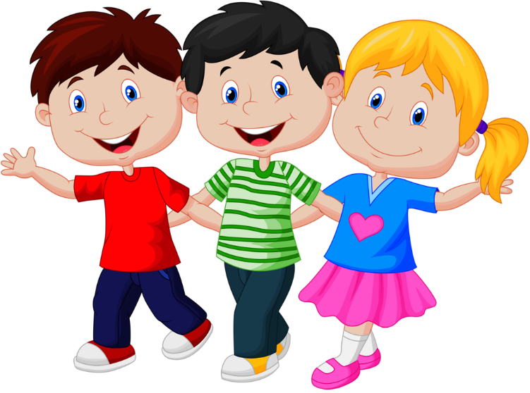
Привітання
Хто прийшов з гарним настроєм –
рукою махніть.
Хто вранці зарядку робив –
головою кивніть.
Хто ввічливий –
сусідові злегка вклоніться.
Хто вміє дружити –
усім посміхніться.

Slide 3
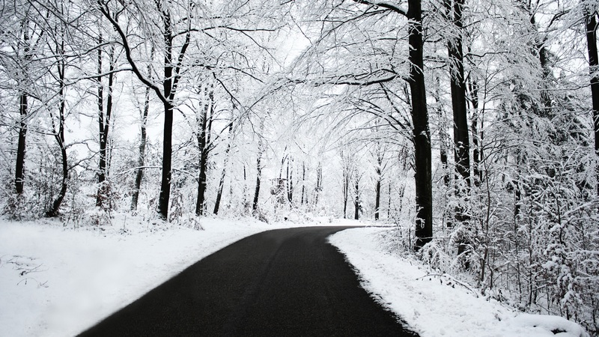
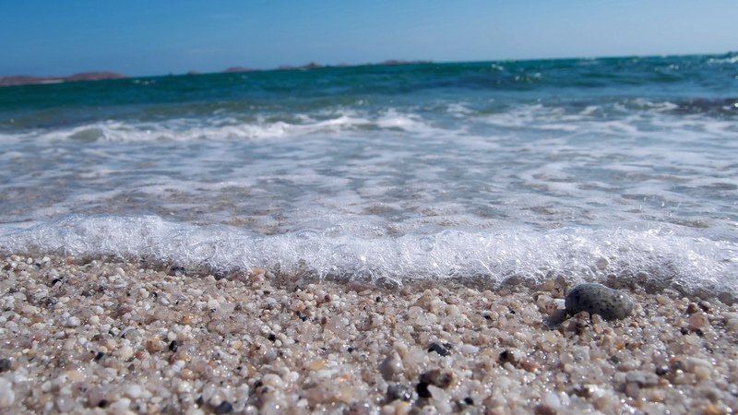
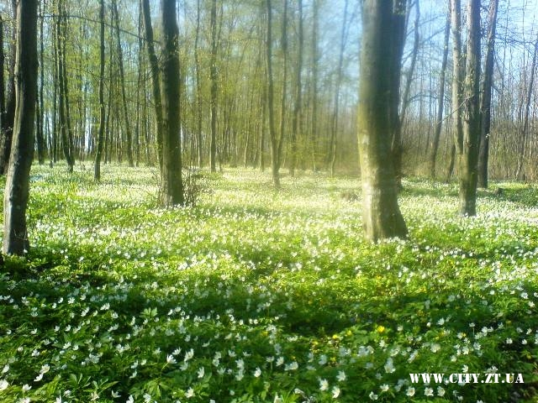
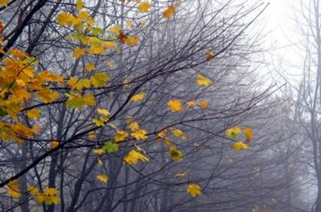
Налаштування на урок
Розглянь пейзажі. У який пейзаж ти хочеш перенестись? Чому?
Зимова дорога
Літнє море
Осінній листопад
Весняний ліс

Slide 4
Повторимо пори року і дні тижня
Яка зараз пора року?
Який місяць?
Яке число?
Який день тижня?

Slide 5
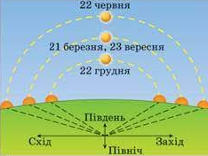
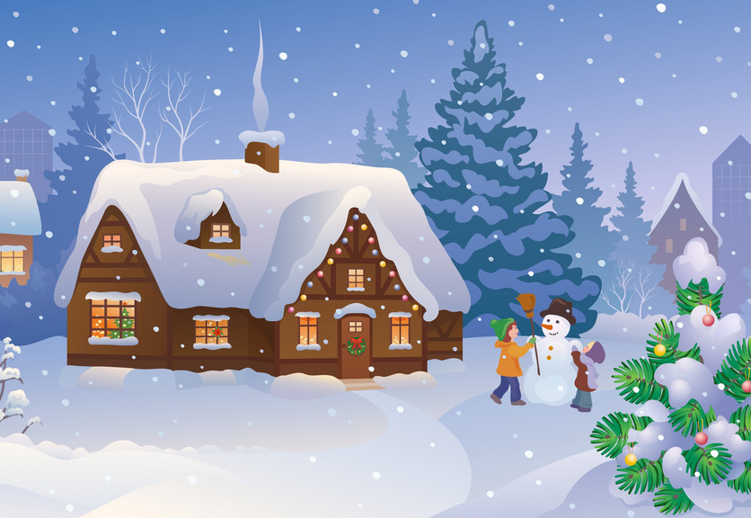
Вправа «Синоптик»
Який стан неба?
Сонце піднімається низько над землею
Тепло чи холодно надворі?
Яка температура повітря?
Дні короткі,
а ночі довгі
Чи дує вітер? Якщо так, то сильний чи повільний?
Чи були протягом доби опади?
Повітря морозне
Які ознаки зими
в природі?
Випадає сніг.
Дерева голі.

Slide 6
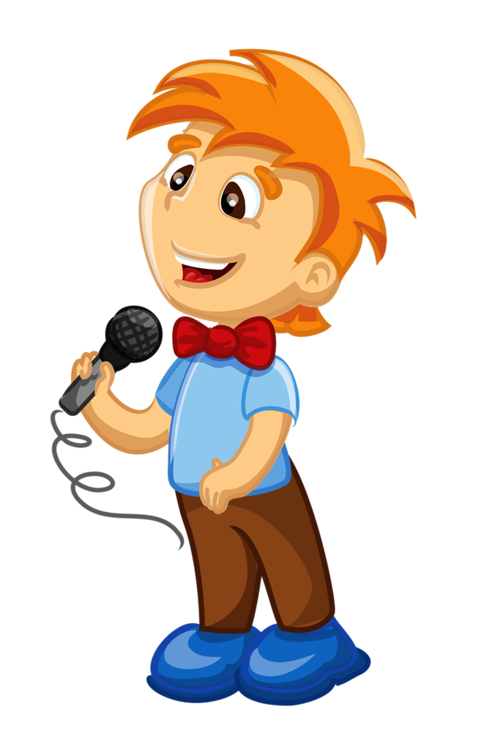
Вправа «Закінчи речення»
Заклади культури – це…
місця, де зберігають історію, традиції, мистецтво, розповсюджують цінне, що створили люди під час свого існування.
Я знаю такі заклади культури…
музеї, бібліотеки й виставки, храми, різноманітні театри й кінотеатри.
Я бував у таких закладах культури…
У громадських місцях я веду себе …

Slide 7
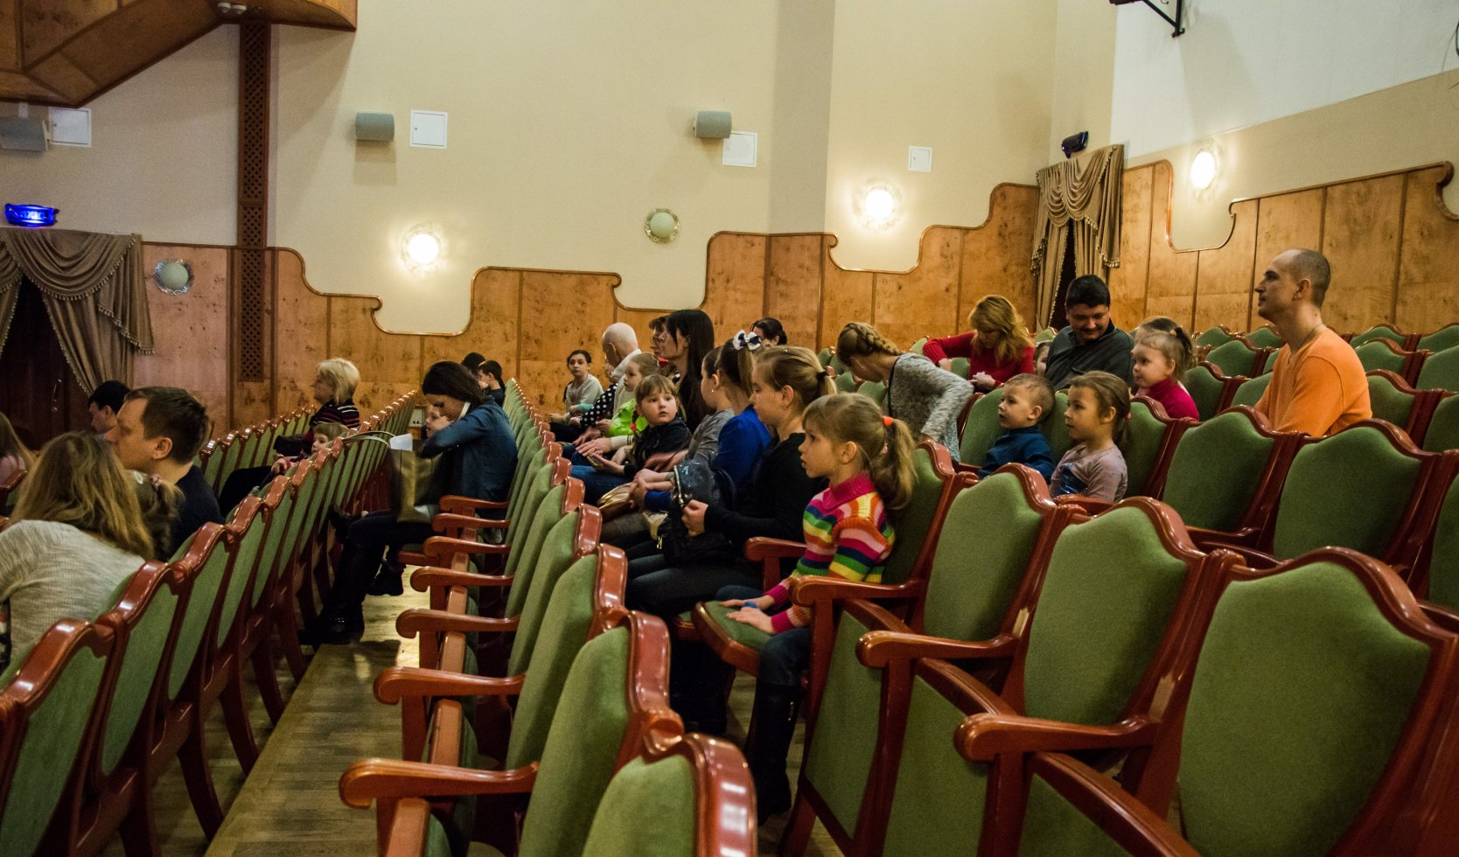
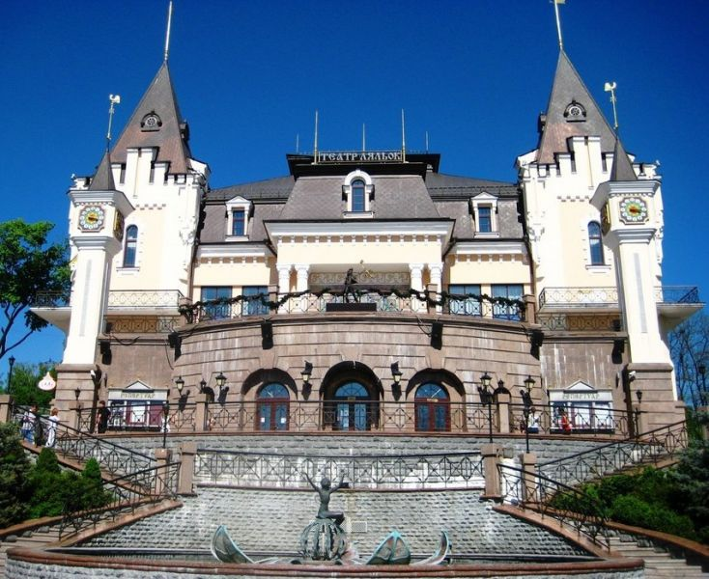
Розглянь світлини. Театр
Київський театр ляльок

Slide 8
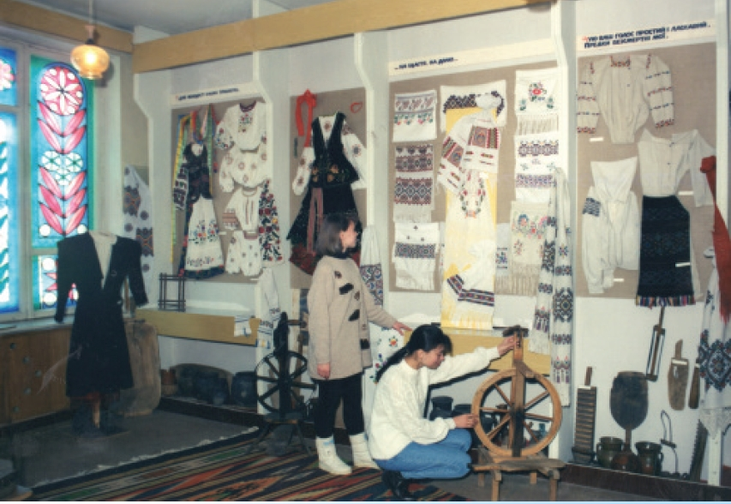
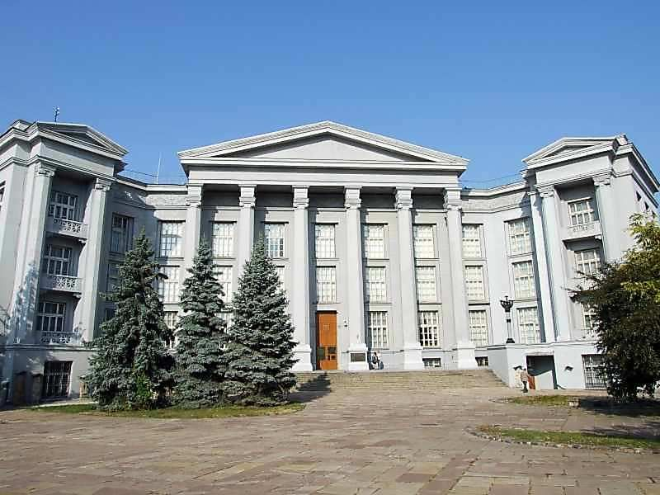
Розглянь світлини. Музей
Національний музей історії України

Slide 9
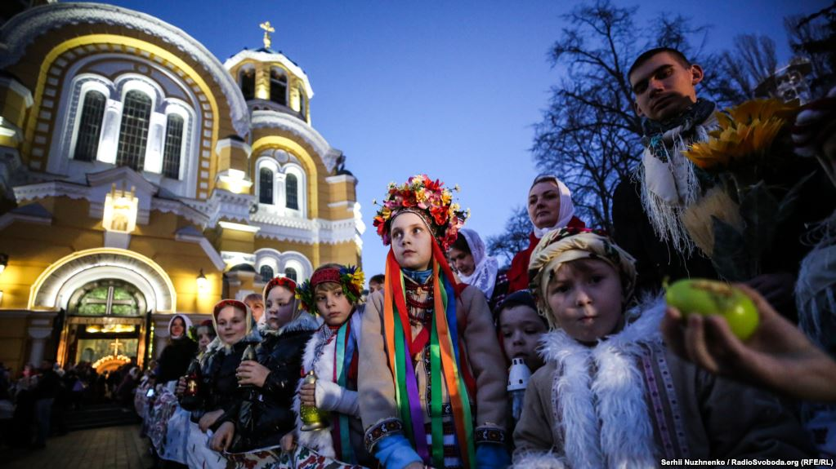
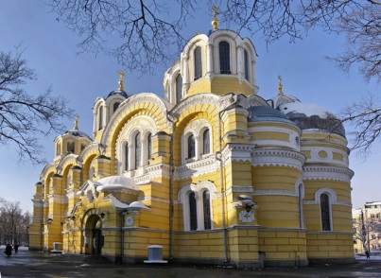
Розглянь світлини. Храм
Біля Володимирського собору

Slide 10
Слово вчителя
Для чого існують правила поведінки?
Запрошую обговорити правила поведінки у театрі.
Театр виник дуже давно, коли ще не було ані телевізорів, ані радіо, ані кіно, ані журналів. Завжди були люди, які вміли найкраще співати чи розповідати історії. А інші з задоволенням слухали.

Slide 11
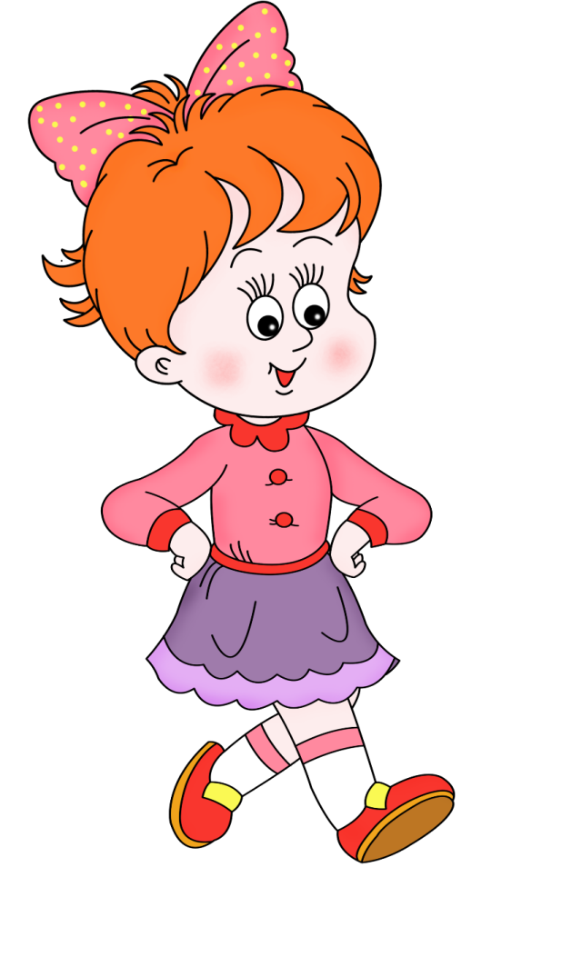
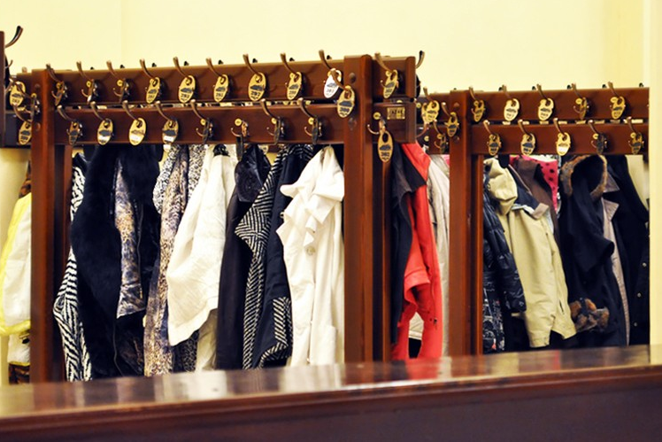
Запам’ятай
Похід до театру, це урочиста подія, тому одягатися слід святково.
Між рядами проходь, повернувшись обличчям до тих, хто сидить.
Приходь завчасно. Верхній одяг здай у гардероб.

Slide 12
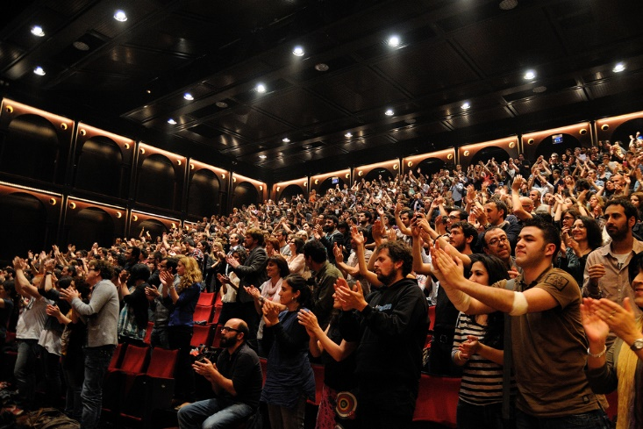
Запам’ятай
Під час вистави не можна голосно розмовляти і їсти.
Для цього є перерва – антракт.
Після вистави обов’язково підтримай акторів оплесками.

Slide 13
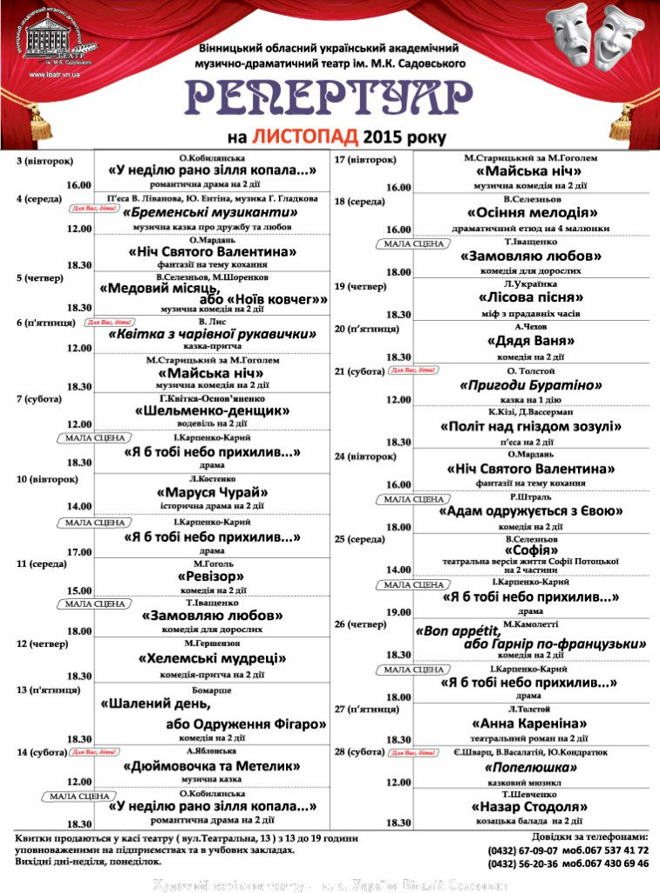
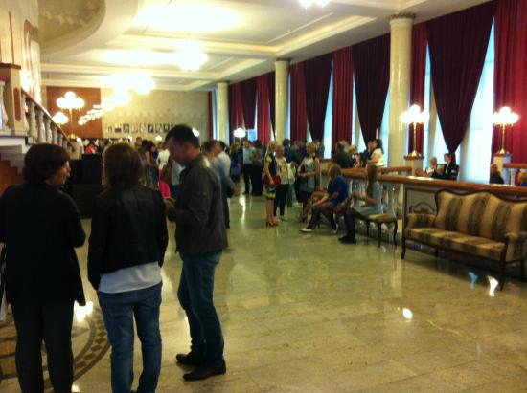
За світлинами спробуй пояснити «театральні» слова
Афіша
Репертуар
Антракт

Slide 14
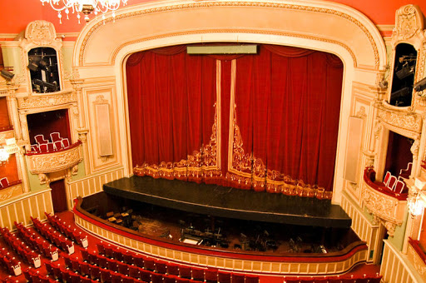
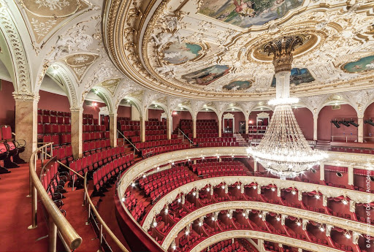
За світлинами спробуй пояснити «театральні» слова
Сцена
Глядацька зала

Slide 15
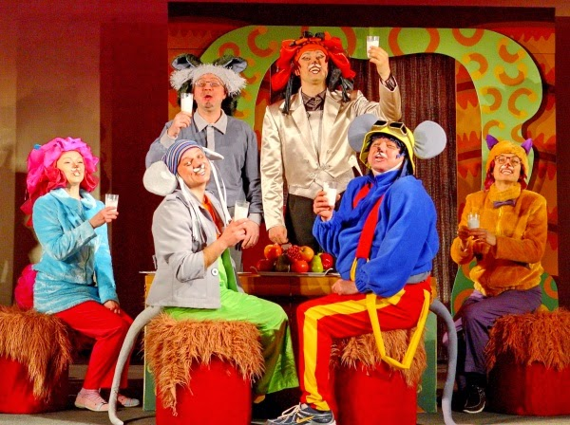
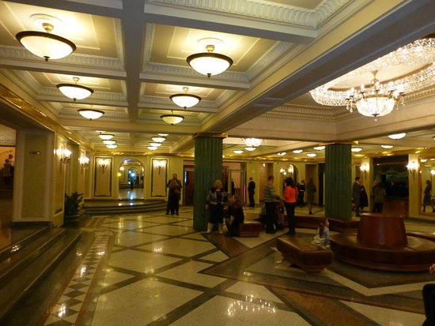
За світлинами спробуй пояснити «театральні» слова
Актори, вистава
Фойє

Slide 16
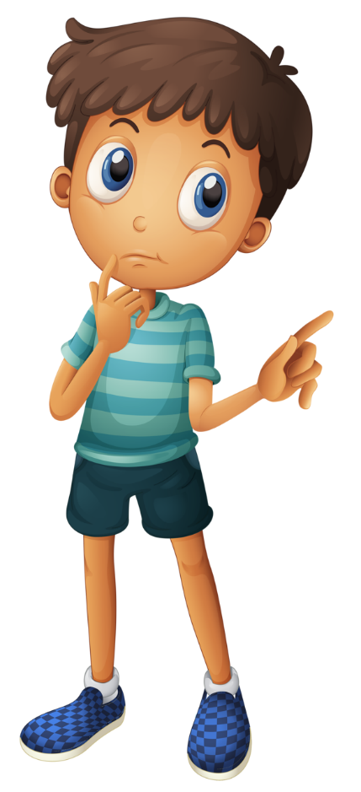
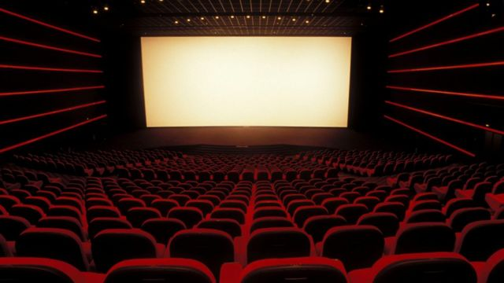
Які ти знаєш «кінослова»?
Екран
Фойє
Глядацька зала
Кінопроектор

Slide 17
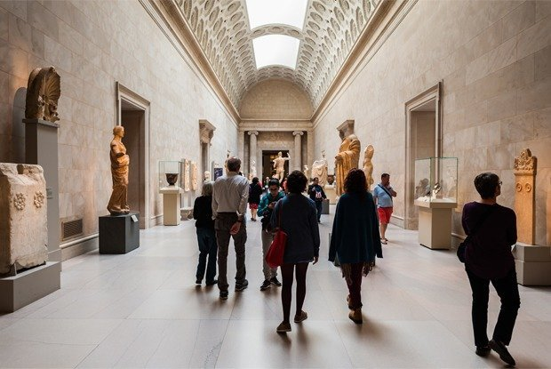
В чому помилка Петрика?
На думку Петрика, у музеї можна:
а) торкатися руками експонатів;
б) уважно слухати екскурсовода;
в) запитувати екскурсовода під час екскурсії;
г) подякувати за цікаву екскурсію;
ґ) голосно розмовляти, гратися у музеї;
д) їсти цукерки, смітити.

Slide 18
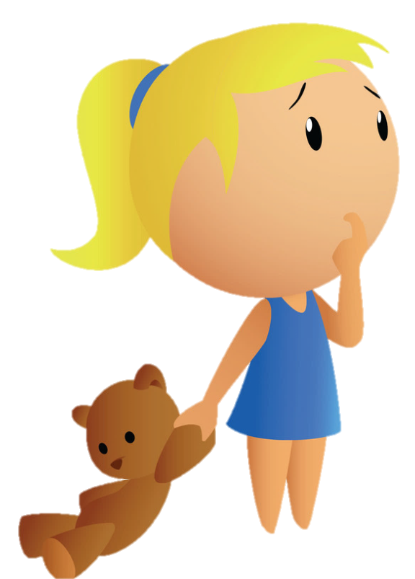
Гра «Так чи ні»
Перевір, чи знаєш ти правила чемної поведінки в театрі. На правильну відповідь піднімай зелений олівець, на не правильну відповідь – червоний.
Цукерки, що купив у буфеті театру краще з’їсти в залі під час вистави.
Проходити на своє місце необхідно за кілька хвилин до початку вистави.
Переглядаючи виставу, необхідно коментувати її, розмовляти з сусідом.
Якщо тобі набридло, можна підвестися і вийти, не очікувати на завершення вистави.

Slide 19
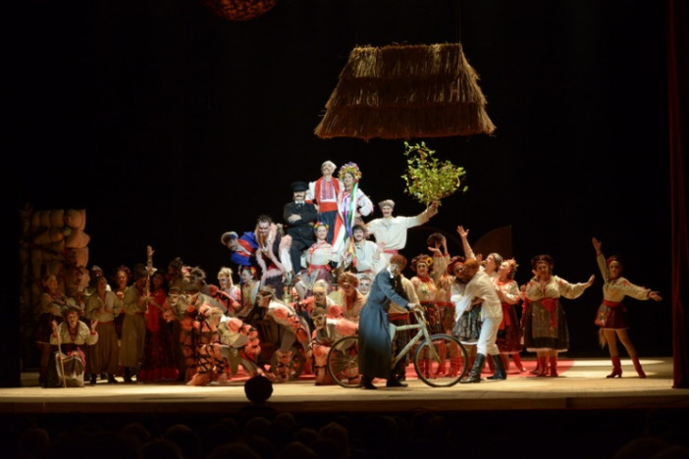
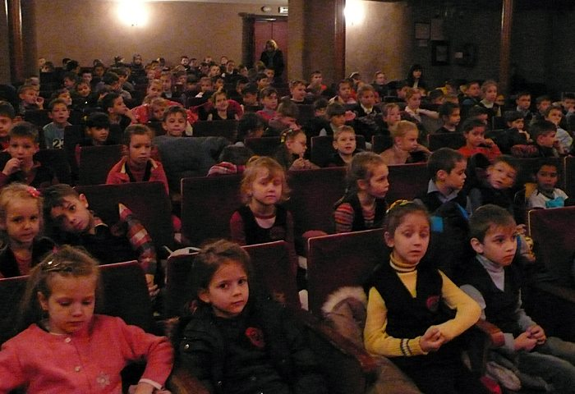
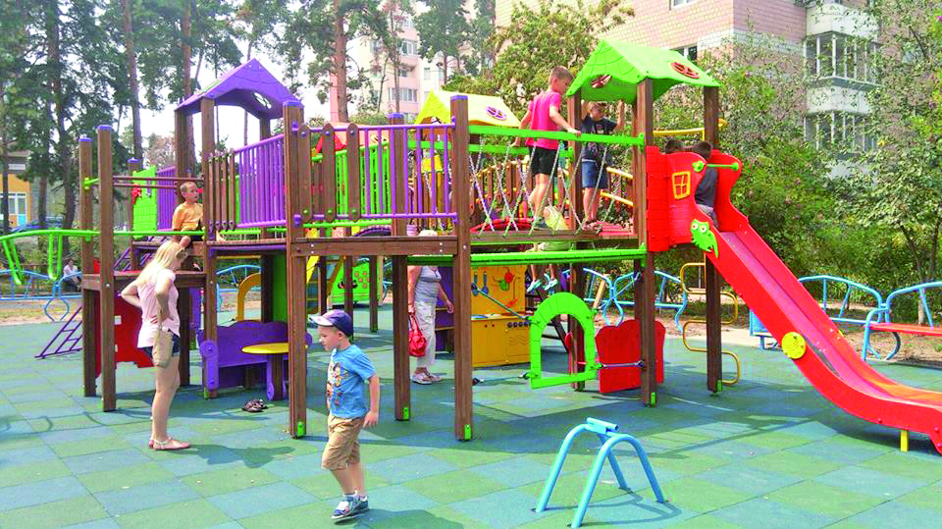
Робота в зошиті
Що ти можеш побачити у театрі? Викресли «зайве»
Познач правильну відповідь. Як ти гадаєш, чи можна ставити запитання екскурсоводу під час екскурсії?
Можна
Можна лише з дозволу екскурсоводу
Ні, не можна
Театр
Сторінка
42

Slide 20
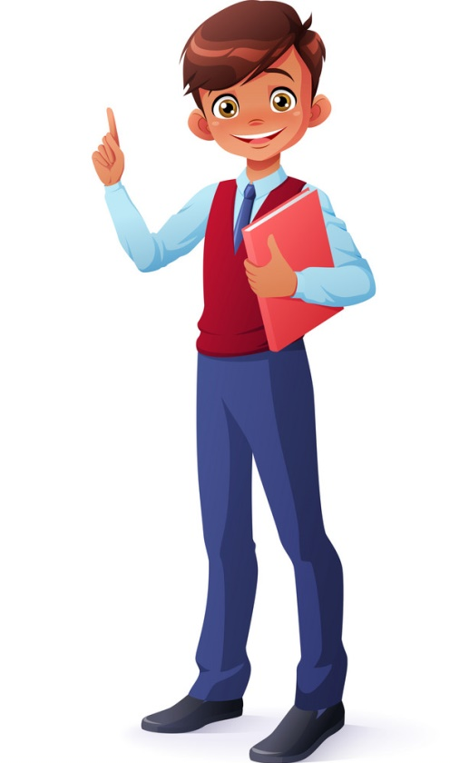
Робота в зошиті
З’днай лініями відповідні пари слів
молитва
бібліотека
читальний зал
театр
актори
храм
Сторінка
42

Slide 21
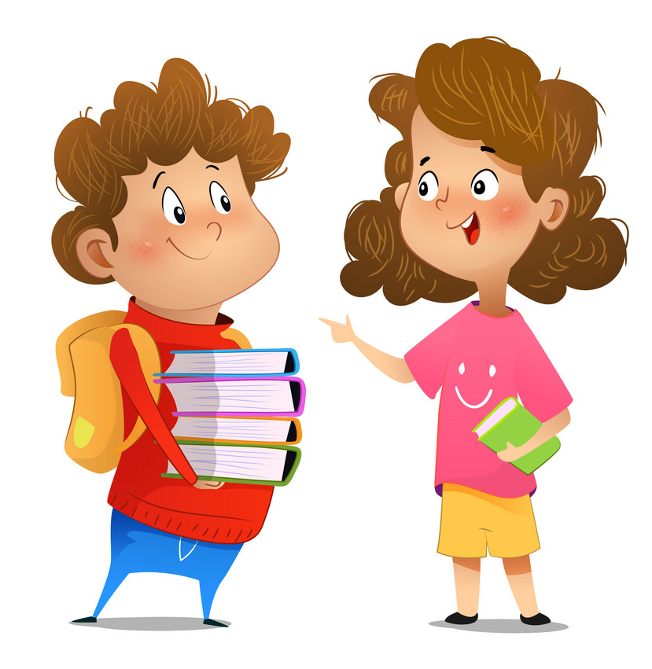
Висновок
Для чого існують правила поведінки?
Правила поведінки в громадських місцях допомагають людям зрозуміти, що в кожної людини є свої кордони, які необхідно поважати. Це дозволяє зменшити кількість конфліктів та уникати зайвого напруження у спілкуванні. Завдяки правилам люди дотримуються порядку.
Чи існують правила поведінки в закладах культури?
Які правила ти вже виконуєш?
Над яким маєш ще попрацювати над собою?

Slide 22
Рефлексія
Оціни свою роботу на уроці
Було легко
Було цікаво
Маю ще подумати
Не все зрозуміло

